Slide 1
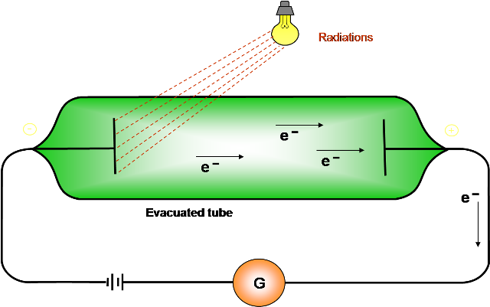
স্বাগতম

Slide 2
পাঠ পরিচিতি
বিষয়ঃ পদার্থবিজ্ঞান
অধ্যায়ঃ ৮
আধুনিক পদার্থবিজ্ঞানের সুচনা

Slide 3
ছবিটি পর্যবেক্ষণ কর
আপতিত আলোক রশ্মি
_e
ধাতব পৃষ্ঠ

Slide 4
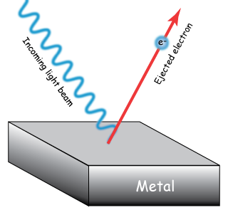
ছবি গুলো পর্যবেক্ষণ কর

Slide 5
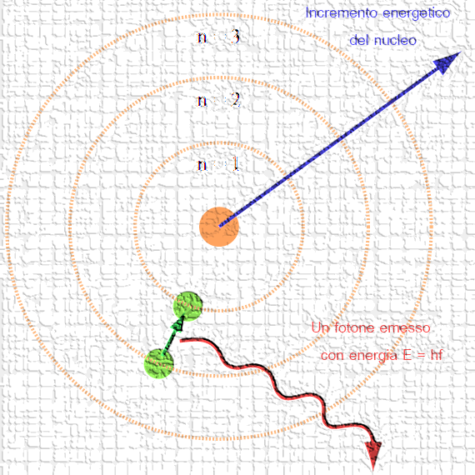
আলোক/ফটো তড়িৎ ক্রিয়ার পরীক্ষা

Slide 6
ফটো তড়িৎ ক্রিয়াঃ কোনো ধাতব পদার্থের উপর যথোপযুক্ত কম্পাঙ্কের দৃশ্যমান আলোক কিংবা অন্য কোনো বিদ্যুৎ চুম্বকীয় তরঙ্গ আপতিত হলে ঐ পদার্থ হতে ইলেকট্রন নির্গত হয়। এ ঘটনাকেই আলোক তড়িৎ ক্রিয়া বলে।
আলোক রশ্মি যতোক্ষণ পর্যন্ত ধাতব পদার্থে আপতিত হয় ততোক্ষণ ইলেক্ট্রন নির্গত হয় এবং নির্গত ইলেক্ট্রনকে ফটো ইলেকট্রন বলে।
সোডিয়াম (Na), পটাশিয়াম (K), সিজিয়াম (Cs), লিথিয়াম (Li), রুবিডিয়াম (Rb) প্রভৃতি ক্ষারধর্মী পদার্থের উপর দৃশ্যমান আলোক আপতিত হলে অধিক পরিমানে ফটো ইলেকট্রন নির্গত হয় ।

Slide 7
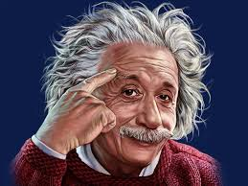
আলবার্ট আইনস্টাইন
১৯০৫ সালে প্ল্যাংকের কোয়ান্টাম তত্ত্ব ব্যবহার করে
ফটোতড়িত ক্রিয়া ব্যাখ্যা করেন।

Slide 8
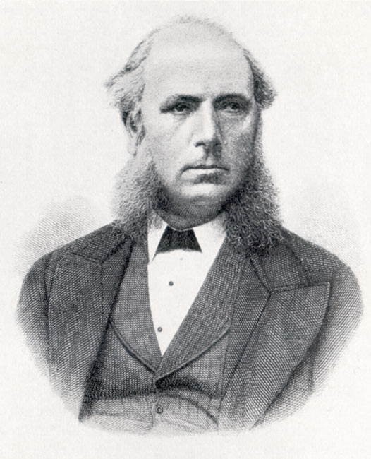
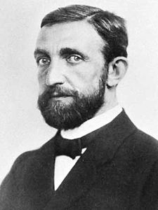
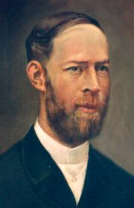
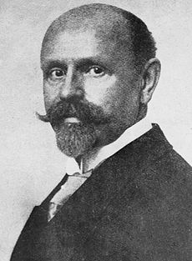
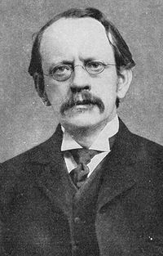
1873 Willoughby Smith
1887 Heinrich Hertz
1900 Philipp Lenard
Discovery Of Photo Electric Effect
1888 Wilhelm Hallwachs
1889 J. J. Thomson

Slide 9
শিখনফল
এই পাঠ শেষে শিক্ষার্থীরা -----
ফটো বা আলোক তড়িৎ ক্রিয়া ও ফটো ইলেক্ট্রন কি বলতে পারবে
আলোক তড়িৎ ক্রিয়ার পরীক্ষা বর্ননা করতে পারবে
আলোক তড়িৎ ক্রিয়ার পরীক্ষালব্ধ ফলাফল ব্যাখ্যা করতে পারবে

Slide 10
ঘটনাটি পর্যবেক্ষন করি

Slide 11
পরমানুর ওপর আলো পড়ছে
__
__
+
+
+
+
+
+
+
+
___+
___+
নির্গত ইলেক্ট্রন বা ফটোইলেক্ট্রন
--------
___
--------
আপতিত আলোক রশ্মি
___
___
___
_
_
_
_
--------
ইলেক্ট্রন আলো শোষণ করল
___
___
__
__

Slide 12
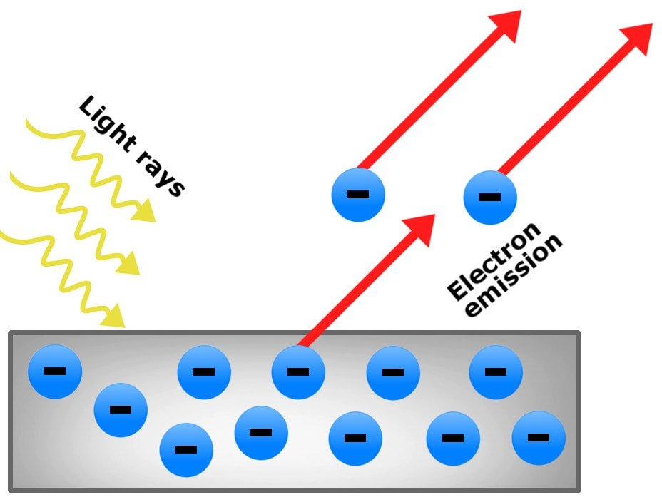

Slide 13
ফোটন কি?
ধাতব পৃষ্ঠ
প্রত্যেক ফোটন বা আলোক গুচ্ছের শক্তি E=hf
প্ল্যাংকের ধ্রুবক h= 6.63×10⁻³⁴ Js, f=আপতিত ফোটনের কম্পাংক

Slide 14
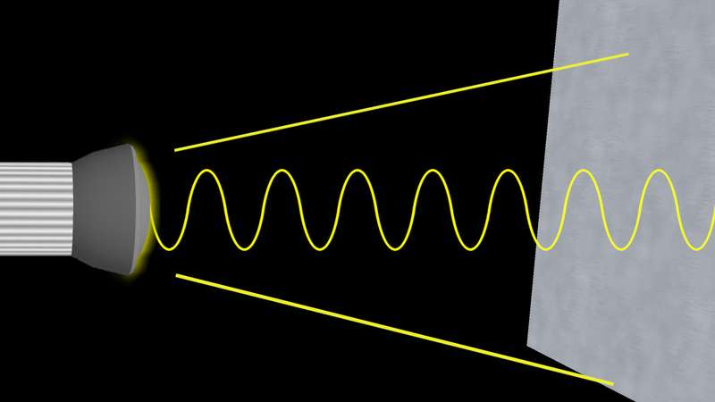
নিরবিচ্ছিন্ন আলোক রশ্মি হলো ফোটনের সমষ্টি

Slide 15
কিভাবে ইলেক্ট্রন ফোটনকে শোষণ করে ?

Slide 16
LIGHT SOURCE
-
_-
-
-
V
mA
k
বর্তনী চিত্র ও আলোক তড়িৎ ক্রিয়ার পরীক্ষা

Slide 17
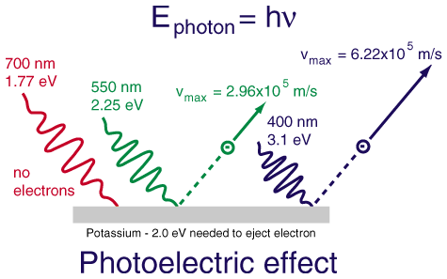
সূচন কম্পাংক কি?

Slide 18
-
_-
_-
V
mA
-
k
অতএব, ফটোতড়িত ক্রিয়ায় নিদিষ্ট কম্পাংকের ফোটন দরকার। আর নির্দিষ্ট ন্যূনতম কম্পাংক কে সূচন কম্পাংক বলে।

Slide 19
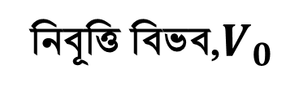
-
_-
_-
V
mA
K
অতএব, নিবৃত্তি বিভব, ফটো ইলেকট্রন কে ছুটে যেতে দেয় না। অর্থাৎ ইলেক্টনের গতিশক্তি শুন্য করে দেয়।

Slide 20
সূচন কম্পাঙ্কঃ প্রত্যেক ধাতুর ক্ষেত্রে একটি ন্যূনতম কম্পাঙ্ক আছে যার চেয়ে কম কম্পাঙ্কবিশিষ্ট কোনো আলো ঐ ধাতু থেকে ইলেক্ট্রন নির্গত করতে পারে না। ন্যূনতম ঐ কম্পাঙ্ককে উক্ত ধাতুর সূচন কম্পাঙ্ক বলে।
সূচন কম্পাঙ্ক
নিবৃত্তি বিভবঃ ক্যাথোড প্লেটের সাপেক্ষে অ্যানোড প্লেটে যে ন্যূনতম ঋণ বিভব দিলে আলোক তড়িৎ প্রবাহমাত্রা সদ্য বন্ধ হয়ে যায়, সেই বিভবকে নিবৃত্তি বিভব বলে।
কার্য অপেক্ষকঃ কোনো ধাতব পৃষ্ট হতে শূন্য বেগসম্পন্ন ইলেকট্রন নির্গত করতে যতটুকু শক্তির প্রয়োজন তাকে ঐ ধাতুর কারর অপেক্ষক বলে।

Slide 21
আলোক তড়িৎ ক্রিয়ার বৈশিষ্ট্যঃ
আলোক তড়িৎ ক্রিয়া একটি তাৎক্ষণিক ঘটনা
প্রত্যেক ধাতু হতে আলোক ইলেকট্রন নির্গমনের জন্য একটি সূচন কম্পাঙ্ক থাকে।
আলোক ইলেক্ট্রনের বেগ কোনো নির্দিষ্ট শীর্ষ মানের মধ্যে হতে পারে
আলোক ইলেক্ট্রনের সর্বোচ্চ গতিবেগ আপতিত রশ্মির কম্পাঙ্কের সমানুপাতিক
আলোক ইলেক্ট্রনের নির্গমনের হার আপতিত আলোকের প্রাবল্যের সমানুপাতিক।

Slide 22
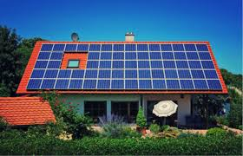
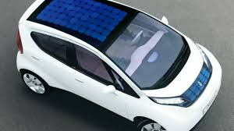
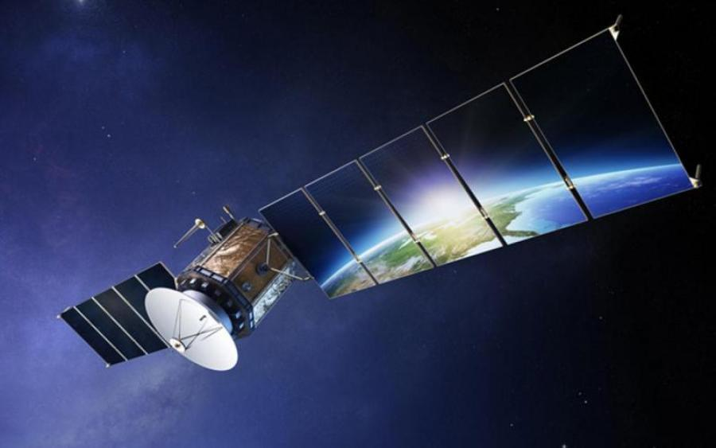
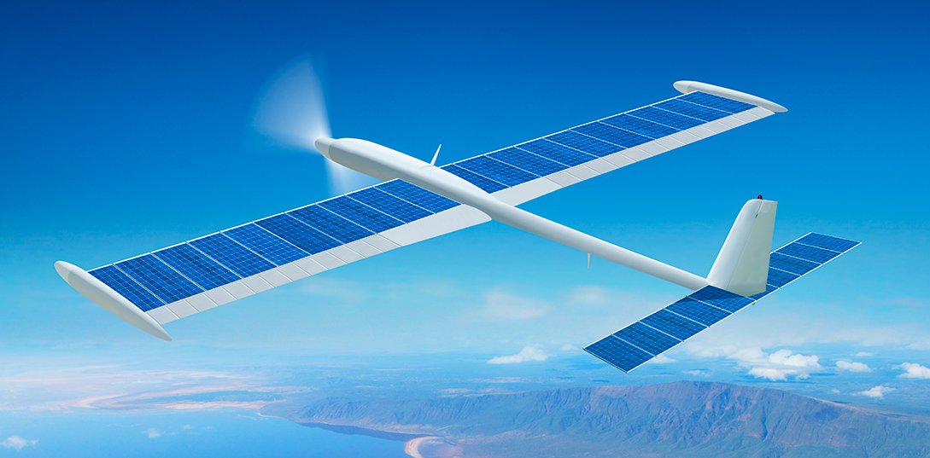
ফটো তড়িৎ ক্রিয়ার ব্যবহারিক প্রয়োগ

Slide 23
দলগত কাজ
১। আলোক তড়িৎ ক্রিয়ার পরীক্ষাটি নিজেদের মধ্যে আলোচনা কর ।
২। এই পরীক্ষাটিতে আলোর কোন তত্ত্ব ব্যাখ্যা করা যায়, নিজেদের মধ্যে আলোচনা কর ।

Slide 24
মূল্যায়ন
পরীক্ষাটিতে আপতিত আলোক কণার সংখ্যা বাড়ালে, নির্গত ফটো ইলেক্ট্রনের সংখ্যার কিরুপ পরিবর্তন হবে?
কার্য অপেক্ষক, সূচন কম্পাঙ্ক ও নিবৃত্তি বিভব সম্পর্কে ব্যাখ্যা কর।
এক্স-রশ্মি বা গামা রশ্মি দ্বারা আলোক তড়িৎ ক্রিয়া ঘটানো সম্ভব কি না ব্যাখ্যা কর।

Slide 25
10 kv বিভব পার্থক্য প্রয়োগ করলে স্থির অবস্থা থেকে একটি ইলেক্ট্রন যে চূড়ান্ত বেগ প্রাপ্ত হবে, তার মান নির্নয় কর।

Slide 26
ধন্যবাদ

